Slide 1
Projektvorstellung „Do It Later!“
Jonas Seng, Jesse Richter, Stefan Reschke, Daniel Klaus

Slide 2
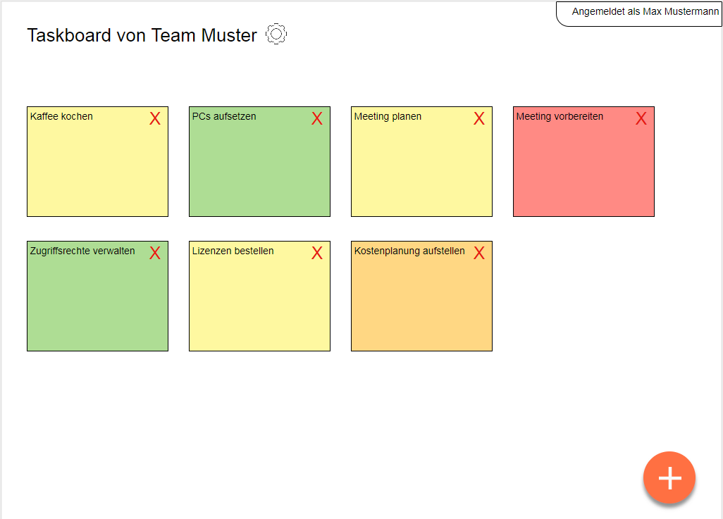
Mock-up

Slide 3
Projektumfang
to do-Liste in Form einer Pinnwand mit Notizzetteln
Userverwaltung mit Login-Daten
Verwaltung von Arbeitsgruppen
Jeder User kann Gruppen erstellen und seine Gruppen verwalten
Jede Gruppe hat ein Gruppenboard mit Tasks
Jede Gruppe hat einen Gruppenchat
Tasks haben mehrere Status: open, pending, delayed (flagged), done

Slide 4
Aufgaben
Entwicklung einer Datenbank für User-, Gruppen- und Taskverwaltung
Design und Implementierung des Frontend-Layouts
Implementierung von Services zum Abfragen und Editieren von Usern, Gruppen und Tasks
Implementierung eines Gruppenchats

Slide 5
Verwendete Web-Technologien
Apache Tomcat
jQuery + Ajax
Servlets
RESTful Services
Websockets
Filters + Listeners

Slide 6
Aufwandschätzung
Team mit vier Personen:
Jonas Seng
Jesse Richter
Stefan Reschke
Daniel Klaus
Dauer: Vier Wochen

Slide 7
Organisation / Verwendete Tools
Aufgabenplanung mit Trello
Change-Management mit Git
Entwicklung mit Eclipse

